Slide 1
SCOMP - Sprint C
Grupo 2DF1
1220784 - David Sousa
1221124 - Tiago Carvalho

Slide 2
US2001b
Aplicação em C

Slide 3
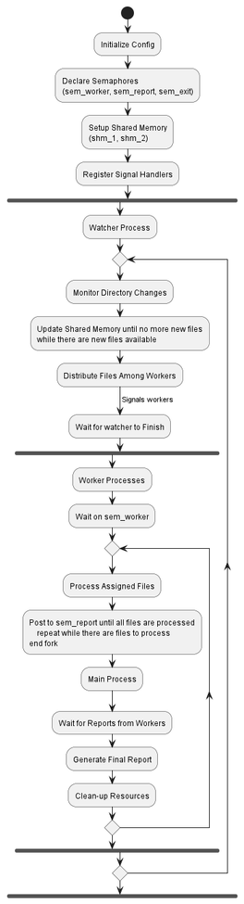
Diagrama de atividades da solução
(mais perceptível no ficheiro SCOMP/docs/us2001b/diagrama-atividades.svg)

Slide 4
Tipos de dados e mecanismos de sincronização usados
Shared Memory para partilha de dados entre processos;
Semaphores para sincronização de processos.

Slide 5
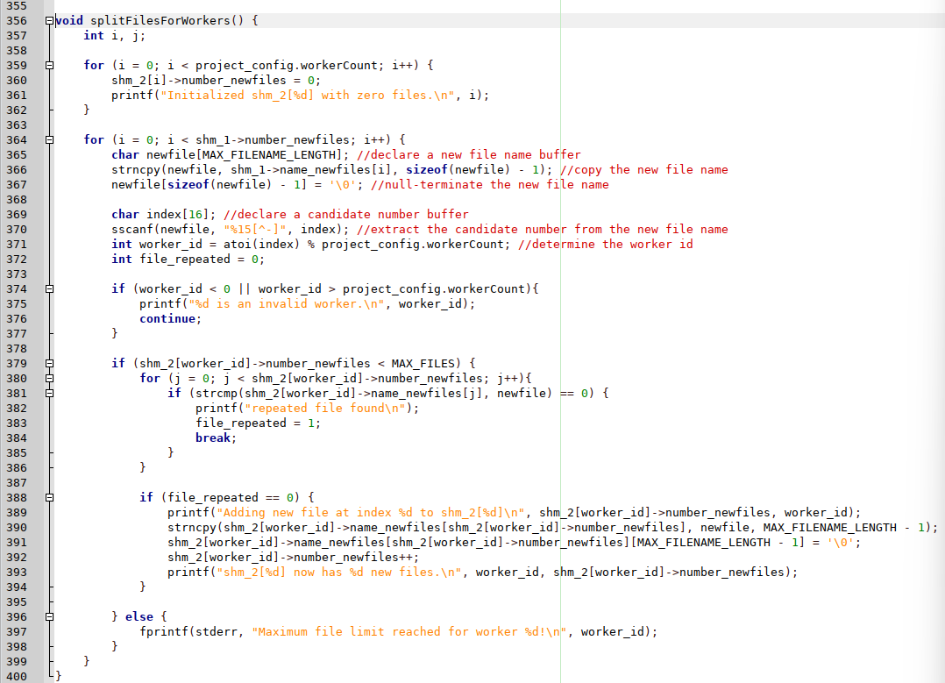
Código que demonstre como o processo pai distribui o trabalho pelos N workers

Slide 6
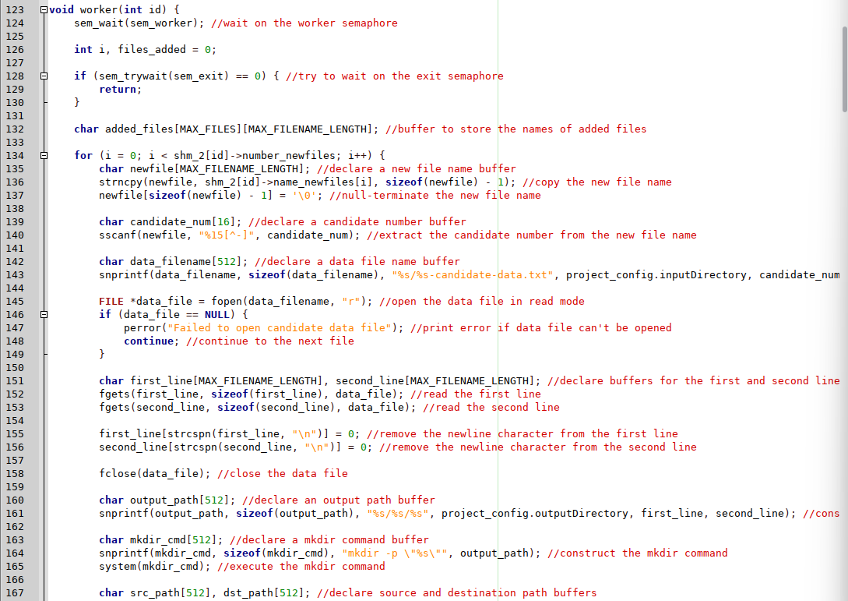
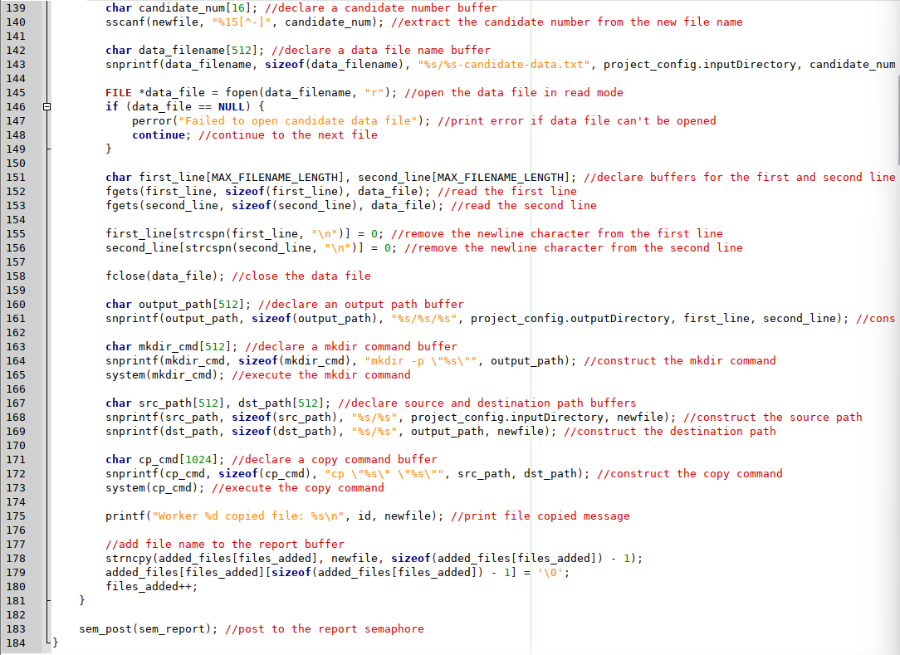
(1/2) Código de cada worker: recebe, processa e indica conclusão de trabalho

Slide 7
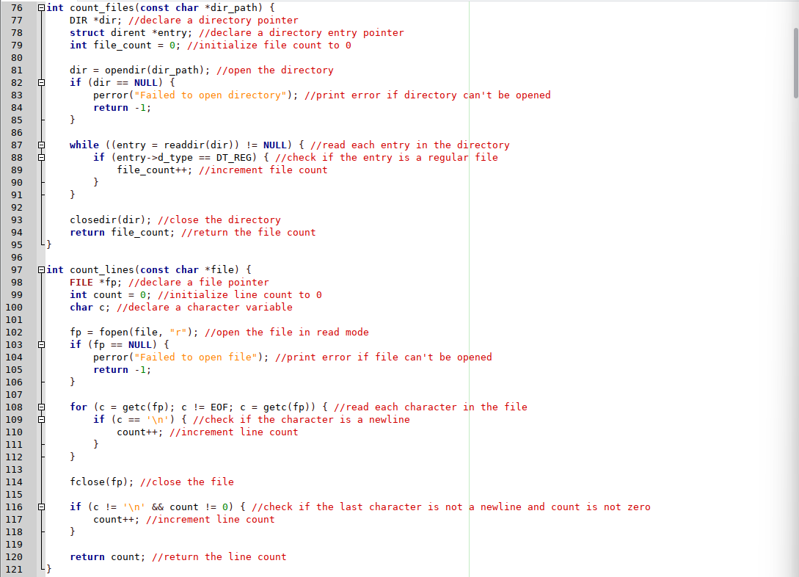
(2/2) Código de cada worker: recebe, processa e indica conclusão de trabalho

Slide 8
Percentagem das funcionalidades concluídas
Watcher analiza os diretório até surgirem novos ficheiros: 100%
Distribuição de ficheiros pelos workers: 10%
Workers copiam ficheiros para os respetivos diretórios: 100%
Criação do report-files.txt: 80%

Slide 9
Contribuição de cada elemento do grupo
1220784 - 50%
1221124 - 50%

Slide 10
US4000
Aplicação em Java

Slide 11
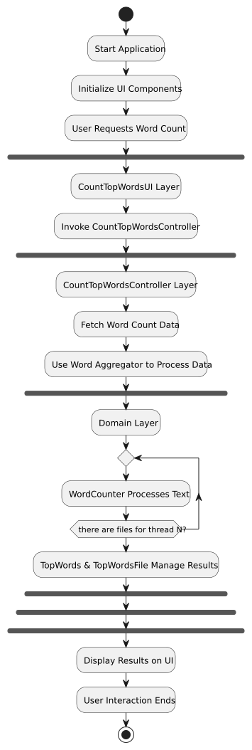
Diagrama de atividades da solução
(mais perceptível no ficheiro SCOMP/docs/us4000/diagrama-atividades.svg)

Slide 12
Tipos de dados e mecanismos de sincronização usados
Threads para a distribuição de ficheiros de um candidato.

Slide 13
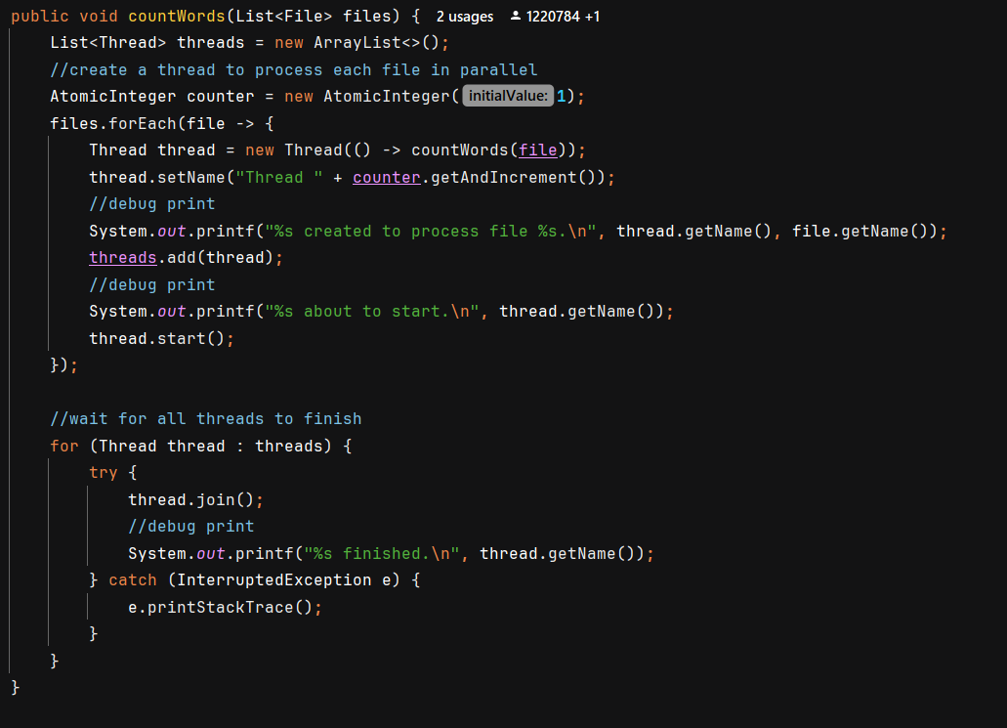
Demonstração de como os diversos ficheiros de um candidato são distribuídos pelas N threads

Slide 14
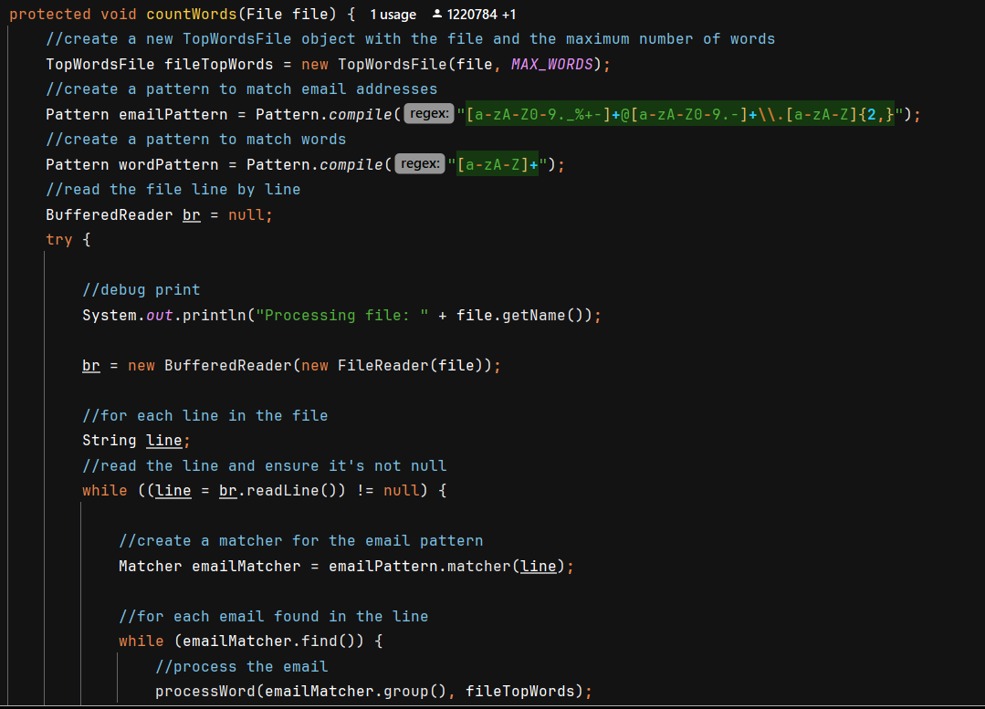
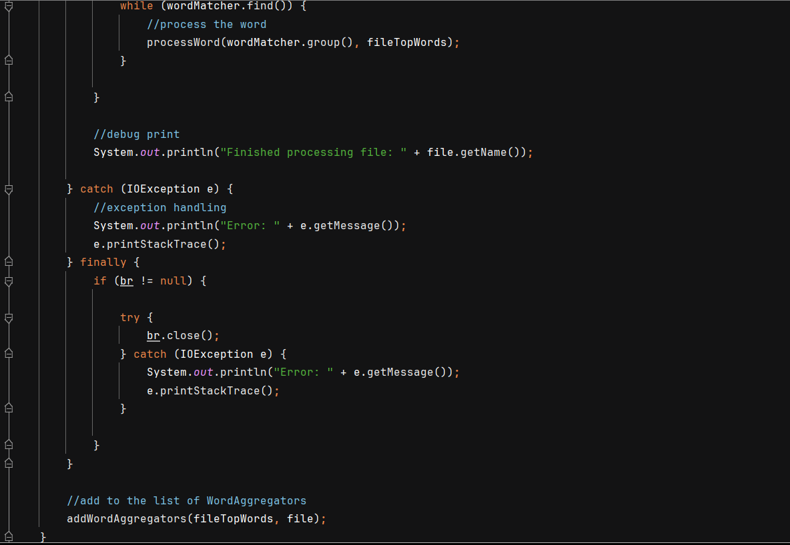
Parte principal do código que demonstre como cada thread recebe, processa e indica a conclusão do trabalho

Slide 15
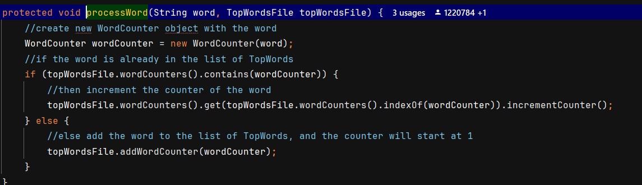
Parte principal do código que demonstre como cada thread recebe, processa e indica a conclusão do trabalho

Slide 16
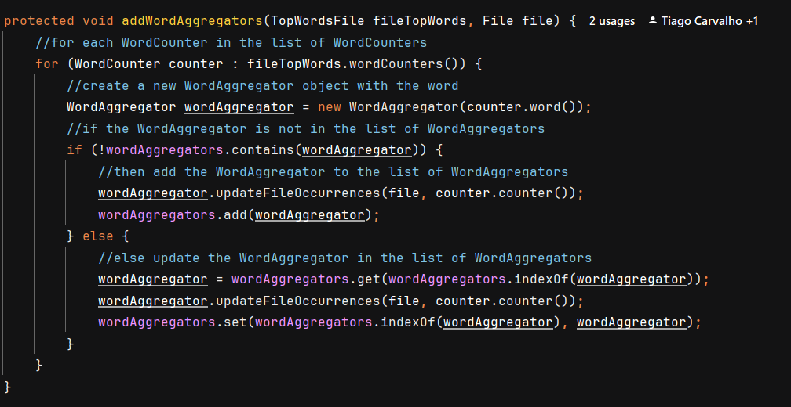
Parte principal do código que demonstre como cada thread recebe, processa e indica a conclusão do trabalho

Slide 17
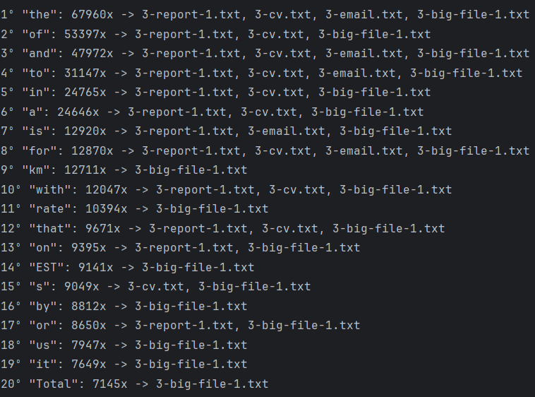
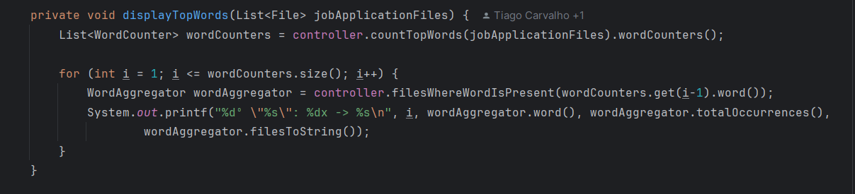
Parte principal do código que demonstre como os resultados finais são apresentados
exemplo para JobOpening ISEP-001 e JobApplication ISEP-001-candidate@gmail.com

Slide 18
Percentagem das funcionalidades concluídas e contribuição de cada elemento do grupo
1220784 - 50%
1221124 - 50%

